Slide 1
КУРСОВОЙ ПРОЕКТ Разработка базы данных «Сервисный центр»
МИНИСТЕРСТВО ОБРАЗОВАНИЯ И НАУКИ РЕСПУБЛИКИ КОМИ
ГОСУДАРСТВЕННОЕ ПРОФЕССИОНАЛЬНОЕ ОБРАЗОВАТЕЛЬНОЕ УЧРЕЖДЕНИЕ
"ВОРКУТИНСКИЙ АРКТИЧЕСКИЙ ГОРНО-ПОЛИТЕХНИЧЕСКИЙ КОЛЛЕДЖ"
Руководитель проекта:
Д.П. Егоров
Выполнил студент группы: ИСП-21
В.Р. Штрак

Slide 2


Цель работы:
разработать базу данных «Сервисный центр»
Задачи:
выбрать инструментарий;
﻿﻿спроектировать базу данных;
разработать базу данных.

Slide 3


Выбор инструментария
SQL Server - это система управления базами данных, в работе с которой используется язык программирования SQL.
SQL Server Management Studio (SSMS) — это интегрированная среда для управления любой инфраструктурой SQL.

Slide 4
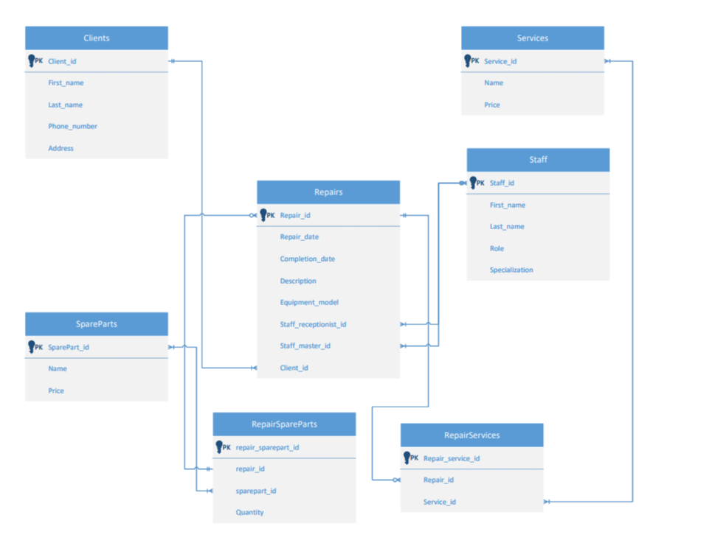
Анализ диаграммы ERD

Slide 5
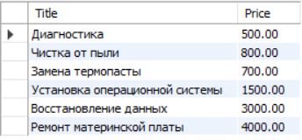
Разработка базы данных
Список предоставляемых услуг (название, цена)

Slide 6
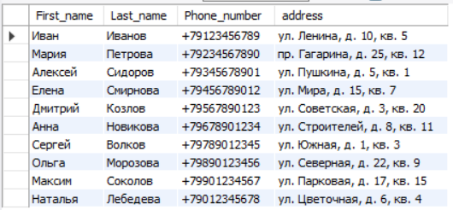
Разработка базы данных
Список клиентов с персональными данными

Slide 7
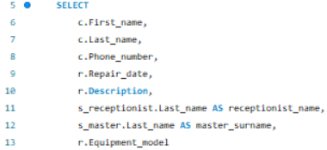
Разработка базы данных
Карточка клиента

Slide 8
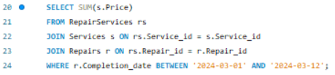

Разработка базы данных
Стоимость выполненных услуг за период времени

Slide 9


Разработка базы данных
Стоимость ремонтов, выполненных мастером

Slide 10
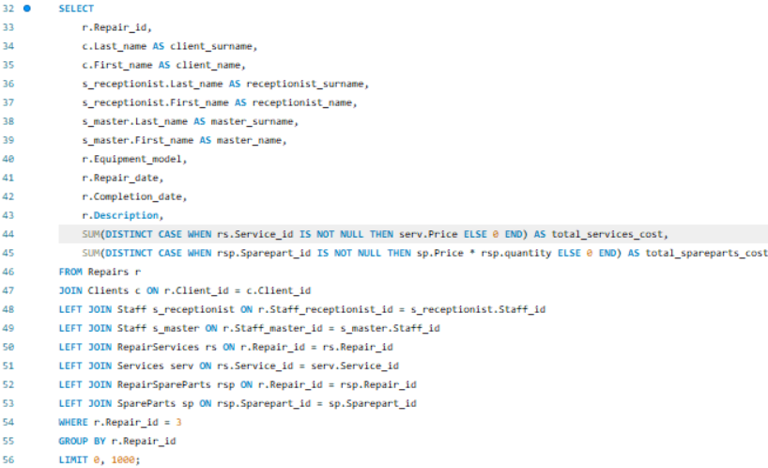
Разработка базы данных
Справка по ремонту

Slide 11


Разработка базы данных
Список использованных запчастей

Slide 12


Разработка базы данных
Стоимость запчастей для заданного ремонта

Slide 13
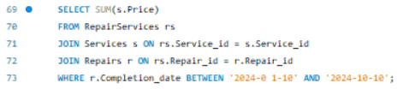

Разработка базы данных
Стоимость предоставленных услуг

Slide 14

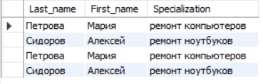
Разработка базы данных
Список мастеров

Slide 15
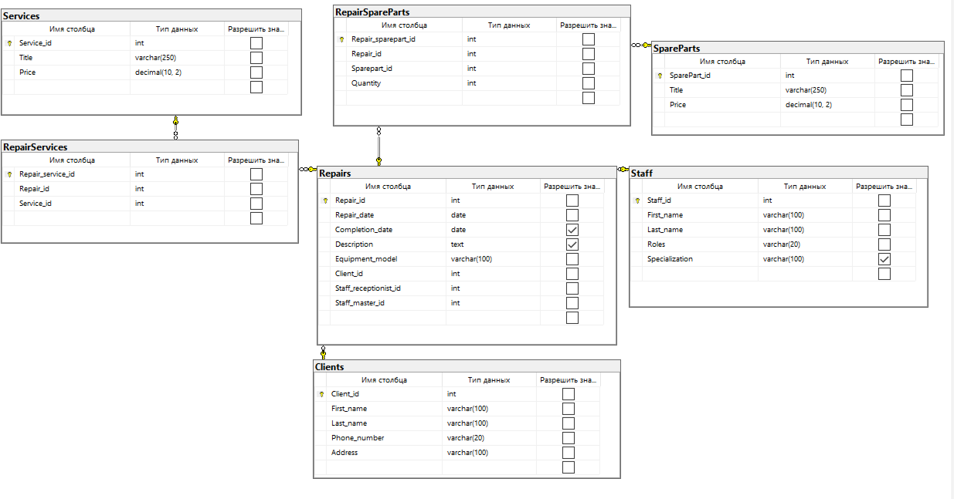
Разработка базы данных

Slide 16
ЗАКЛЮЧЕНИЕ
В данной курсовой работе были определены необходимые инструменты и спроектирована база данных «Сервисный центр» в интегрированной среде SQL Server Management Studio (SSMS). База данных была разработана для решения проблем, связанных с управлением процессами в сервисном центре. Это ценный инструмент для организаций любого размера, который повышает точность, эффективность и прозрачность их операций в области обслуживания клиентов.

Slide 17
СПАСИБО ЗА ВНИМАНИЕ

